Slide 1
Методы клонального размножения растений
(полевые , овощные, плодовые культуры и виноград, экзотические культуры)

Slide 2
Полевые культуры
При помощи клонального микроразмножения из полевых культур наиболее часто размножают сахарную свеклу, хмель, табак, топинамбур, стахис (артишок), овощные культуры - томаты, картофель, огурец, перец, тыква, спаржа и др.
Лидером в производстве in vitro является картофель.

Slide 3
Основной способ введения в культуру – активация верхушечных меристем.
Для этого из растений вычленяют апикальную меристему, после образования проростков растение разрезают на части. Черенки пересаживают в пробирки с питательными средами.
Размножение черенкованием основано на подавлении апикального доминирования и активации путем удаления верхушечного побега пазушных меристем, из которых при помещении на питательную среду развивается побег.
Черенкование в среднем проводят с интервалом 14 – 21 день. Из одного растения получают 5–8 черенков, за 2–3 месяца количество растений составит 3–5 тысяч растений, а за 7 месяцев – 30 – 40 тысяч.

Slide 4
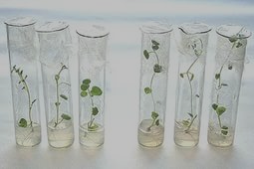
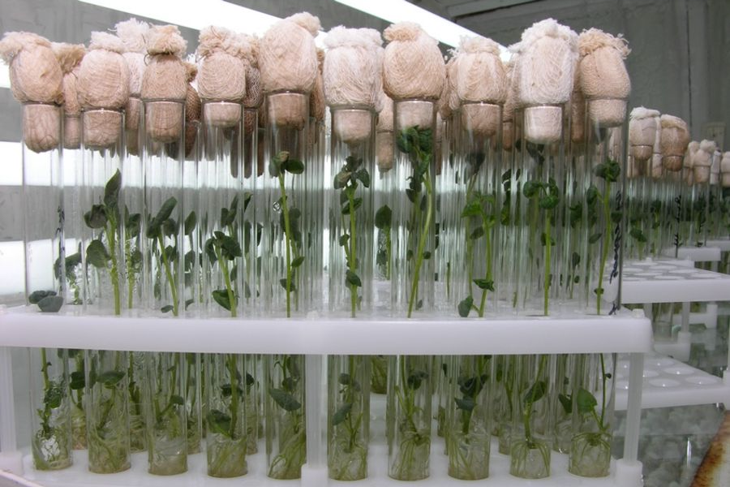
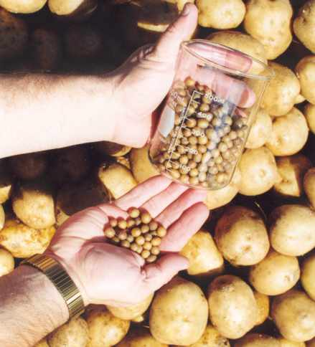
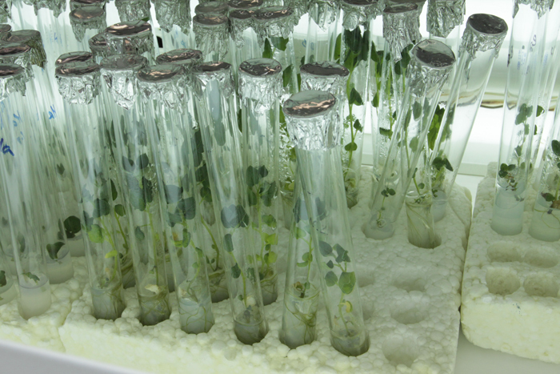

Slide 5
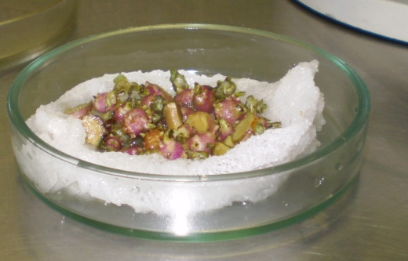
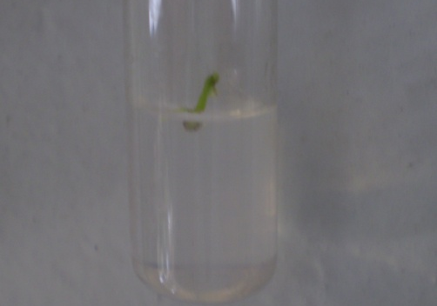
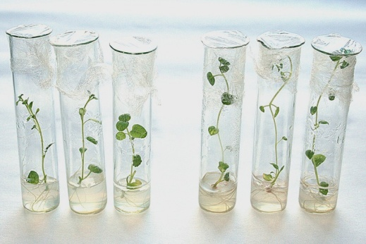
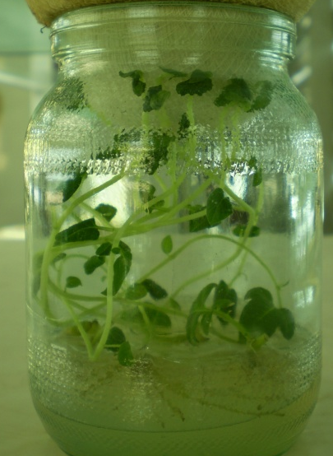
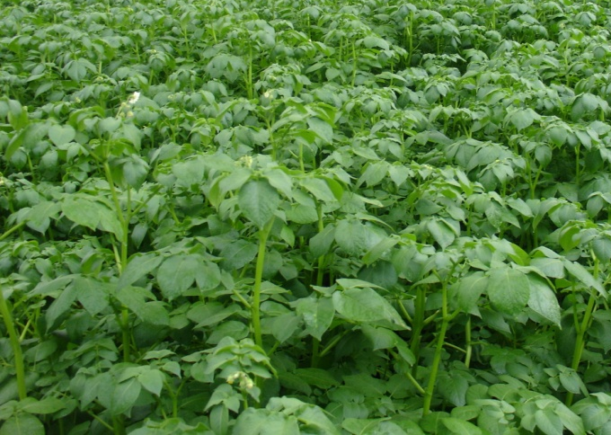
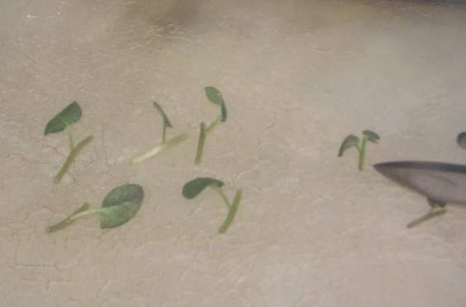
Этапы получения безвирусного картофеля
Ростки картофеля перед вычленением меристемы
Рост меристемы картофеля в пробирке
Растения картофеля in vitro
Черенкование побегов картофеля
Растения картофеля в условиях теплицы
Растения картофеля перед высадкой в открытый грунт

Slide 6
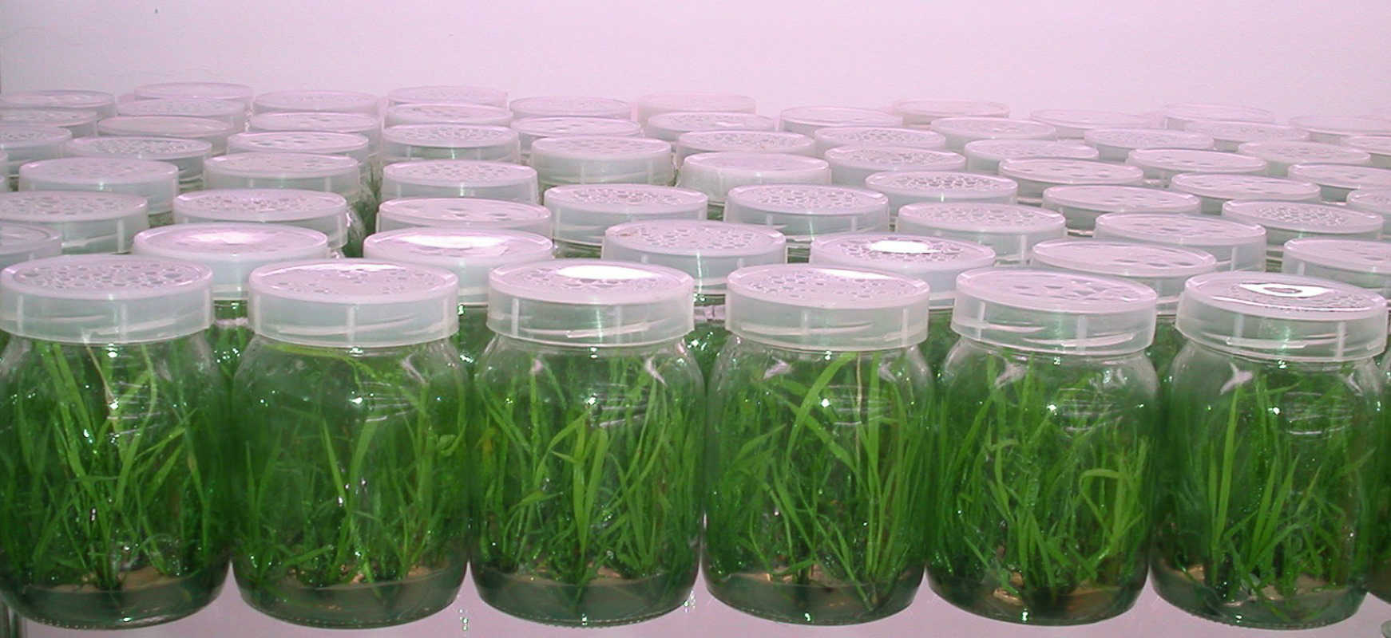

Slide 7
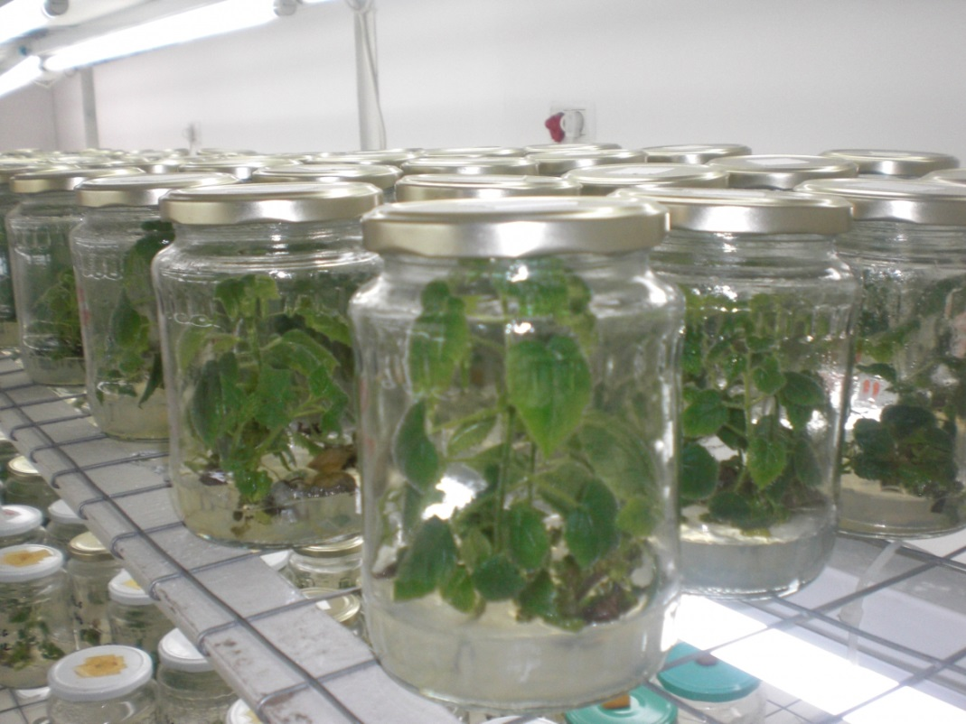
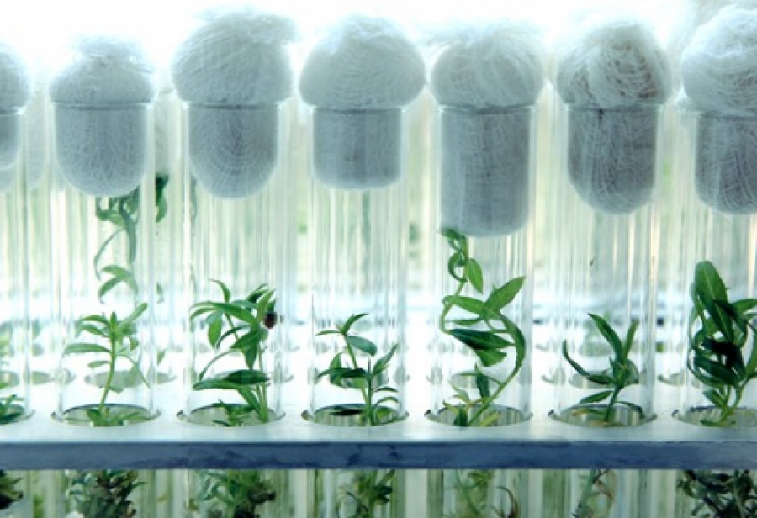
Плодовые и ягодные культуры (яблоня, слива, вишня, груша, виноград, малина, смородина, крыжовник и др.); древесные растения (тополь, ива, ольха, береза, рябина, секвойя, туя, можжевельник и др.).

Slide 8
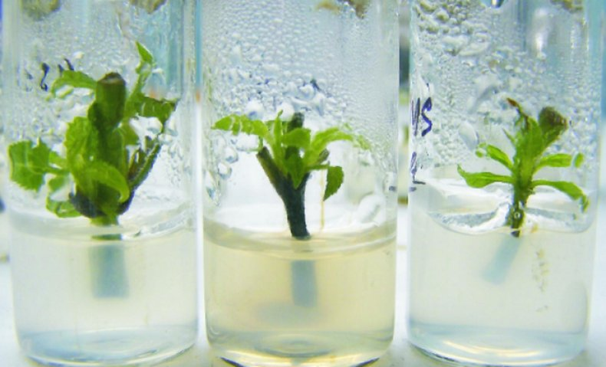
Побеги яблони

Slide 9
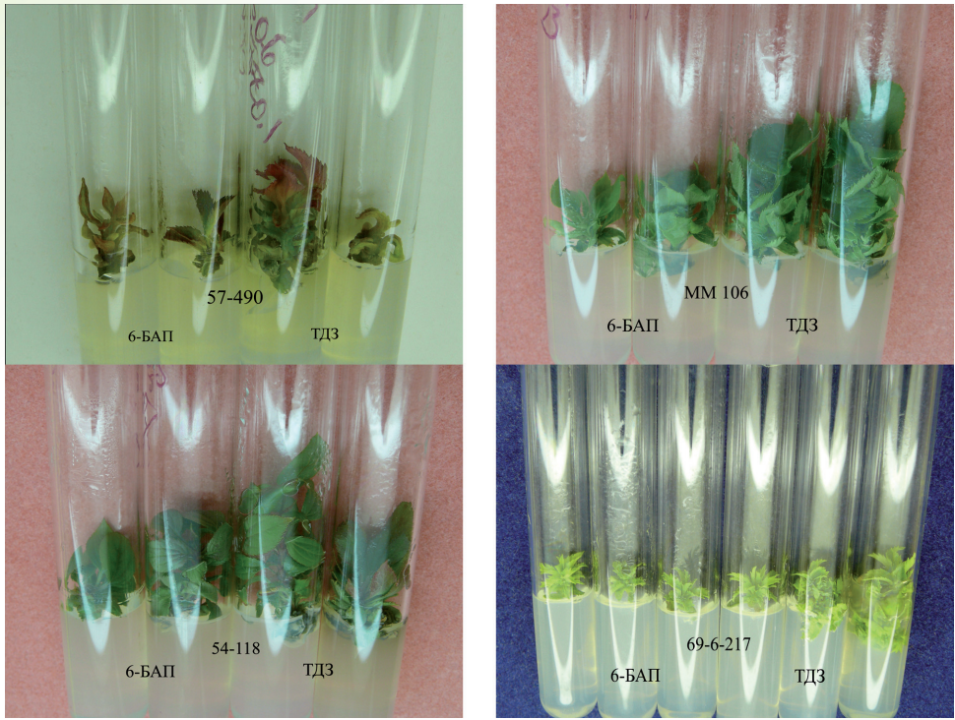
Развитие подвоев яблони на этапе введения в культуру in vitro на средах с добавлением 6-БАП (0,2 мг/л) и ТДЗ (0,1 мг/л)

Slide 10
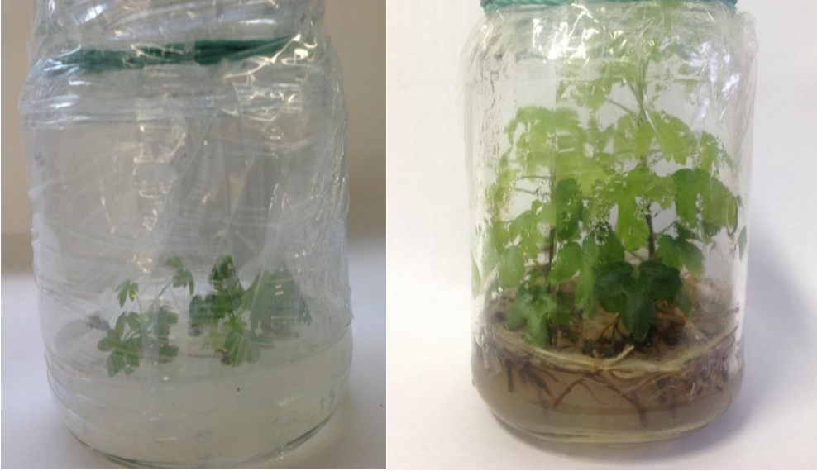
Укорененные микрорастения крыжовника (сорт Сердолик) на среде размножения. А - контроль; В - Цитодеф 0,4 + ИМК 2,0

Slide 11
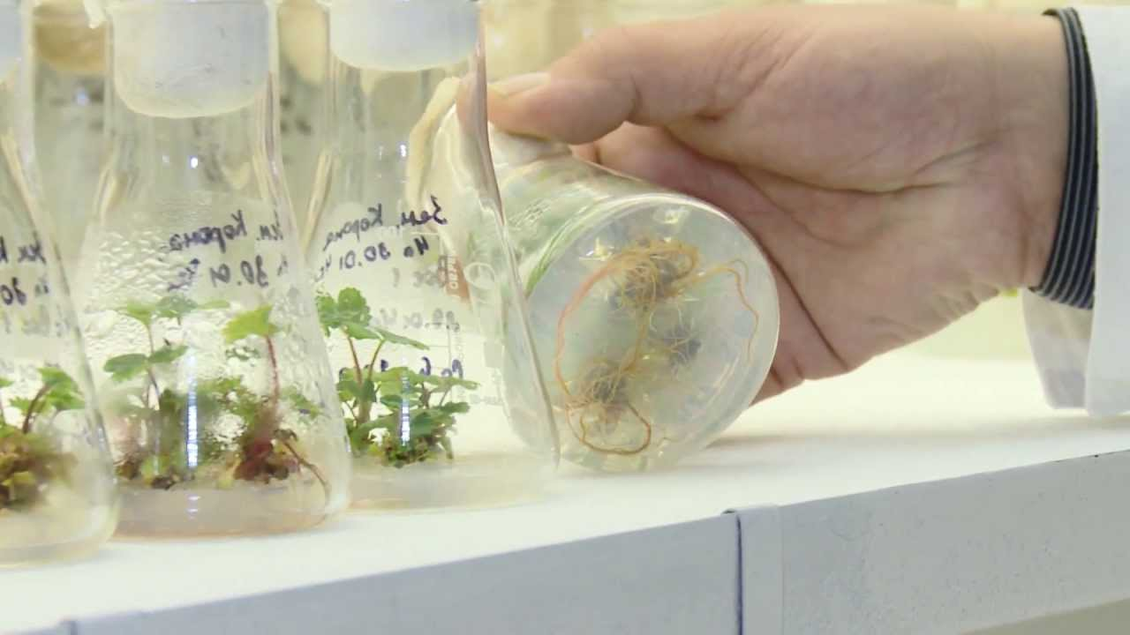

Slide 12
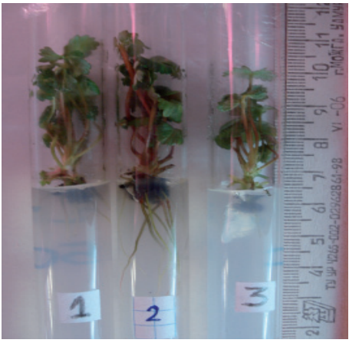
Растения земляники сорта Редгонтлит на этапе укоренения in vitro под влиянием света различного спектрального состава.
Слева направо варианты: белый свет, красный свет, синий свет

Slide 13
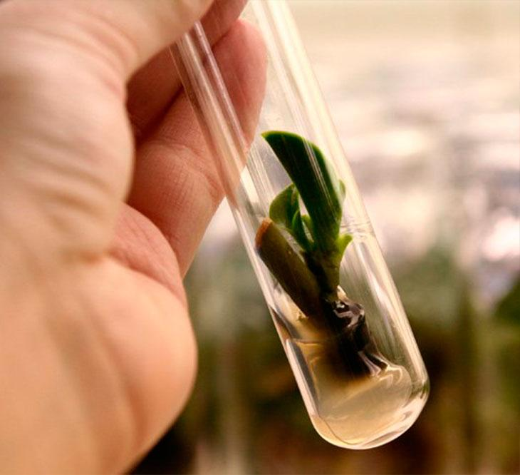
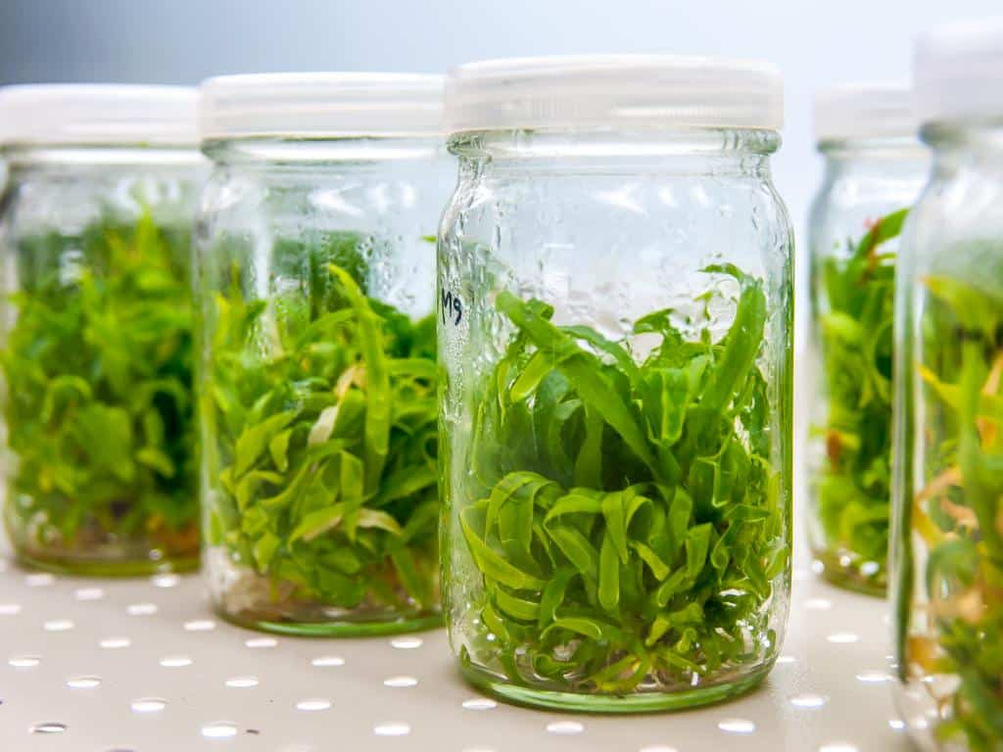
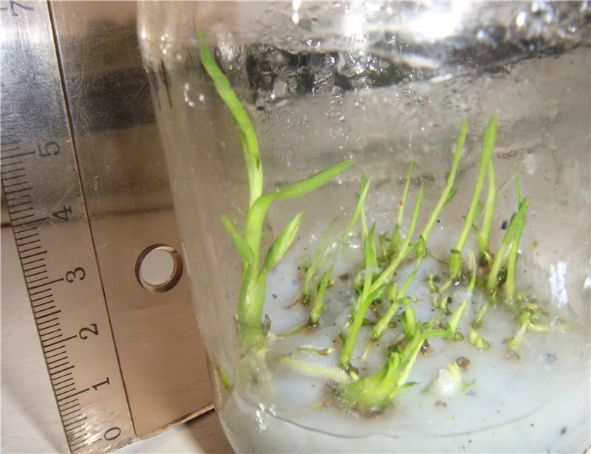
Размножение орхидей

Slide 14
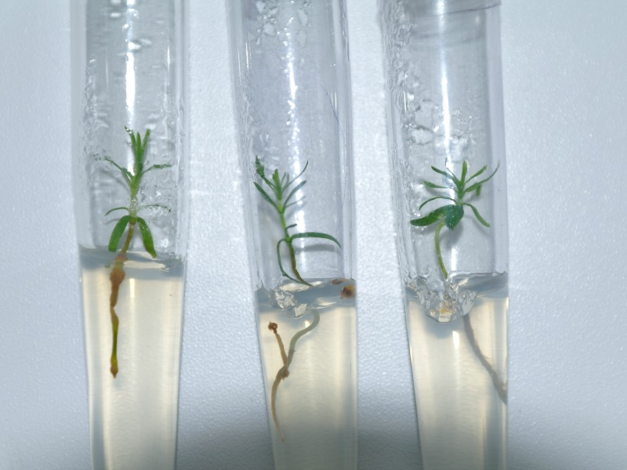
Размножение хвойных растений

Slide 15
Факторы, влияющие на процесс регенерации и коэффициент выхода растений in vitro
На процессы регенерации растений и коэффициент выхода растений-регенерантов, влияют как условия, созданные на этапе введения в культуру (кислотность питательной среды, макро- и микроэлементный состав, фитогормоны), так и интенсивность освещения, спектральный состав света, температурный режим и др.

Slide 16
Питательные среды
Мурасиге и Скуга
Нича и Нич
Шенка и Хильденбрандта
Уайта
Као и Михайлюка
Кворина – Лепуавра(QL)
Фоссарда
Ли-Фоссарда (Ли и де Фоссарда)
Гамборга
Гамборга и Эвелега (В5)
Андерсона
Potato
Ллойда и Мак Коуна(WPM)
Драйвера и Куниюки(DKW)
Мурасиге и Тукер (МТ)
Линсмайера-Скуга
Хеллера
Чапека
Добавки
Активированный уголь,
Гидролизат казеина,
Витаминно-минеральный комплекс «Компливит»
Настойка лимонника 1- 3 мл / л –для культивирования лимонника китайского
Мивал - элиситор
Крезоцин - элиситор
Эмистим - элиситор
Арахидоновая кислота
Циркон
Салициловая кислота
Фитогормоны
производные дифенилмочевины (N-(4-пиридил)-М-фенилмочевина (4-PU) и тидиазурон(TDZ)) – для приживаемости меристем
трийодбензойная кислота- снятие апикального доминирования и т.д.

Slide 17
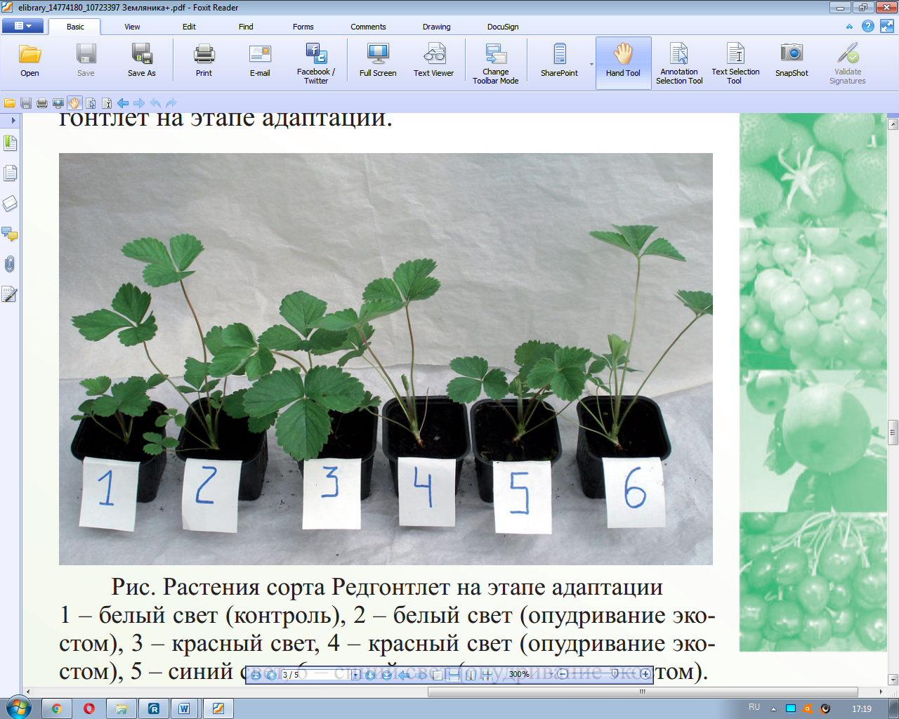
Растения сорта Редгонтлет на этапе адаптации:
1 – белый свет (контроль), 2 – белый свет (опудривание экостом), 3 – красный свет,
4 – красный свет (опудривание экостом), 5 – синий свет, 6 – синий свет (опудривание экостом)

Slide 18
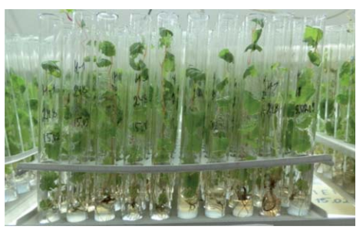
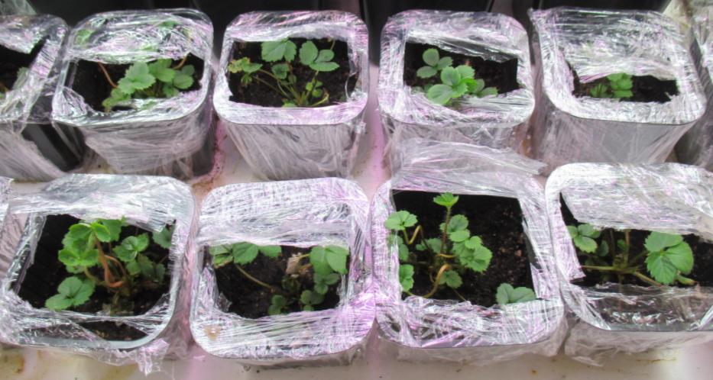
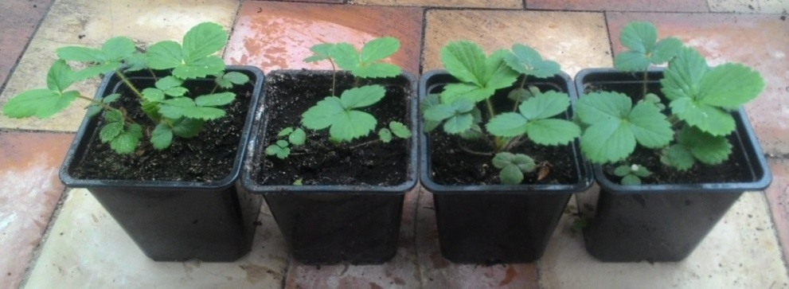
Адаптация растений – регенерантов винограда
Адаптация растений-регенерантов земляники

Slide 19
Продуктивность блочного маточника земляники
в течение вегетации в зависимости от сорта
Сорт | Выход розеток на 1 маточное растение, шт | Выход розеток с площади корнеобразования, шт/м² маточное растение, шт. | Выход рассады с учетом площади доращивания, шт. / м²
Дарселект | 13,7 | 170,8 | 98,8
Азия | 17,4 | 217,8 | 112,4
Флоренс | 15,7 | 195,8 | 106,8
Среднее | 15,6 | 194,8 | 106,0
По данным С.А. Корнацкого (2017),

